Slide 1
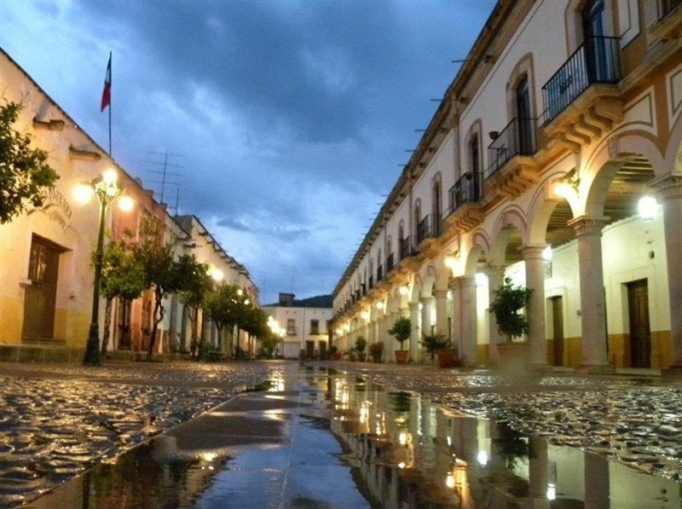

Gestión de Residuos Solidos Urbanos
Reciclaje y Gasificación
Teúl de González Ortega, Zacatecas

Slide 2
Política de Disposición de Residuos
Incrementa
Costo Social
Incrementa
Costo Municipal

Slide 3
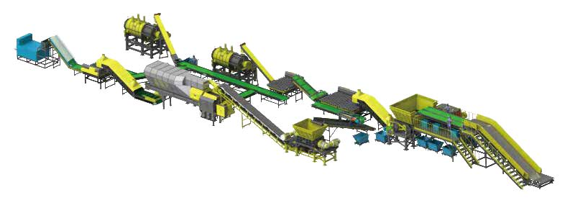
RESIDUOS SOLIDOS URBANOS
Clasificación de basura
COSALTOR 2019

Slide 4
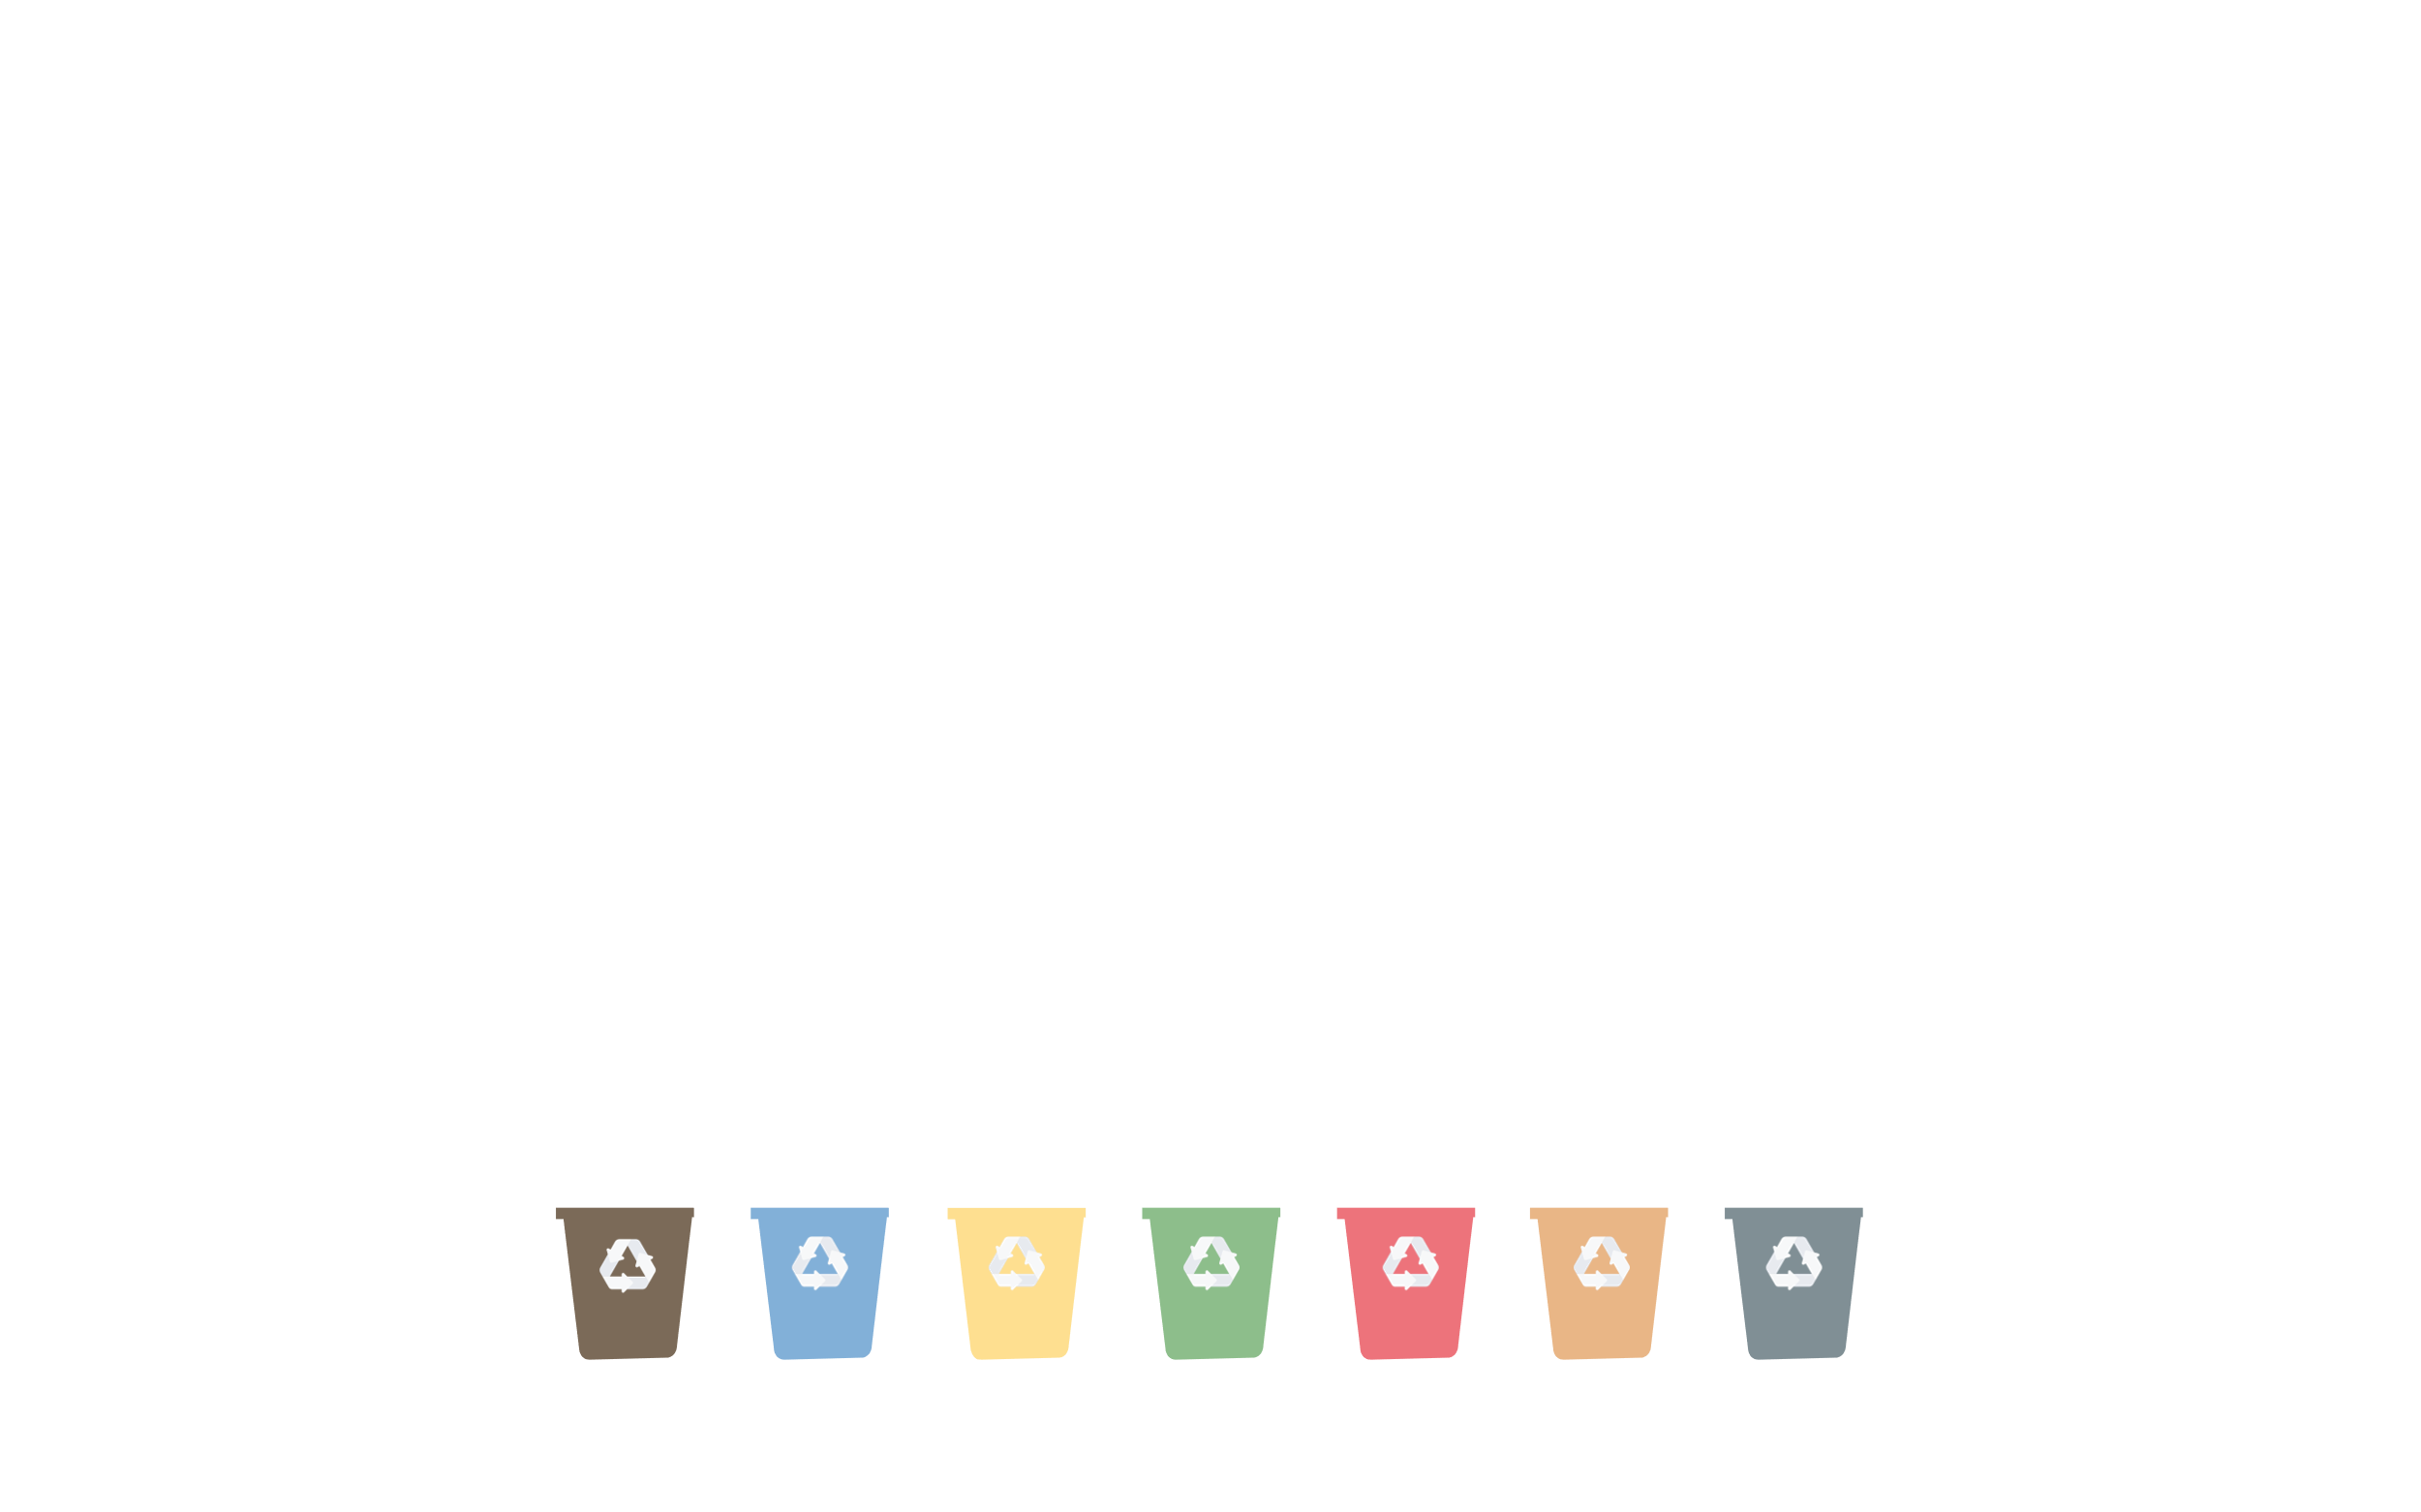
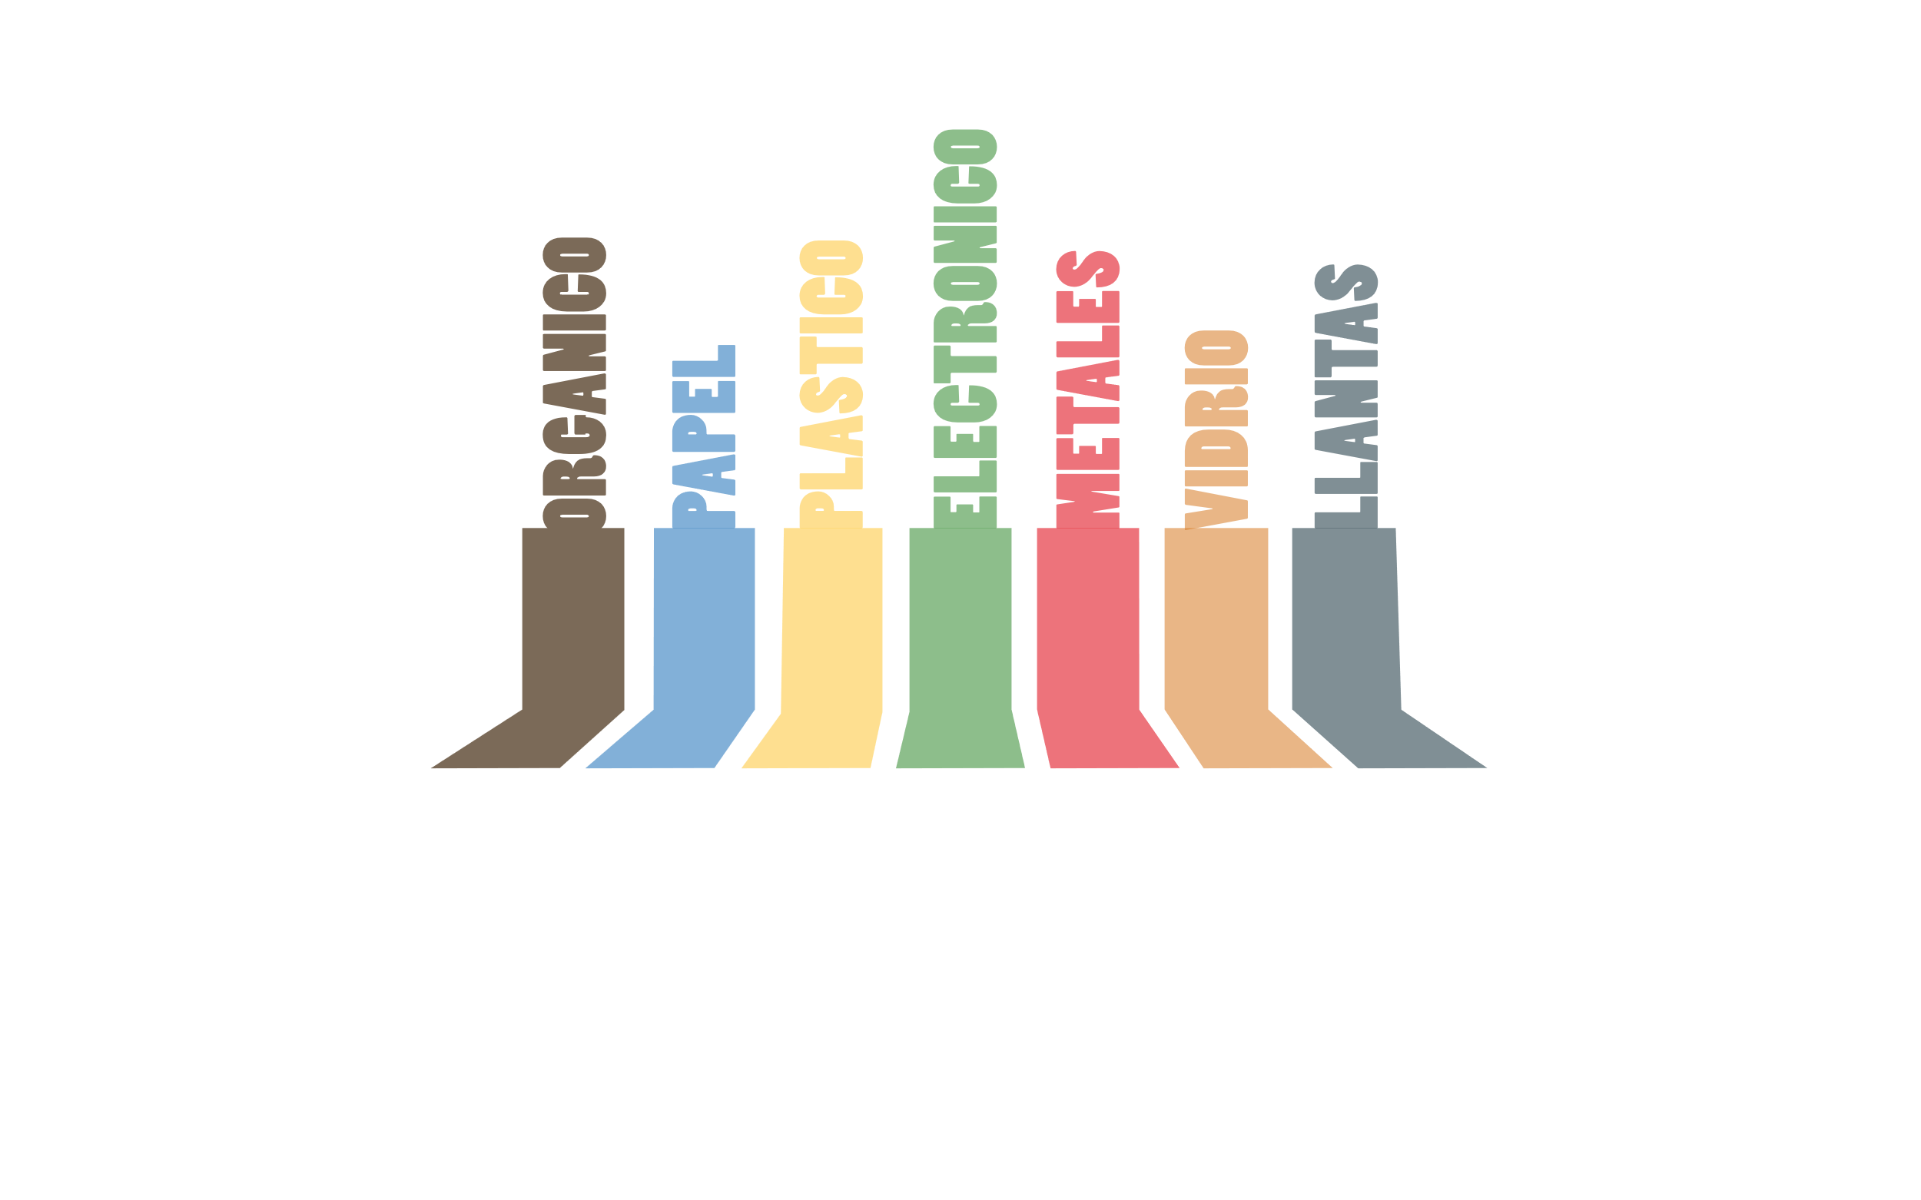
COSALTOR 2019

Slide 5
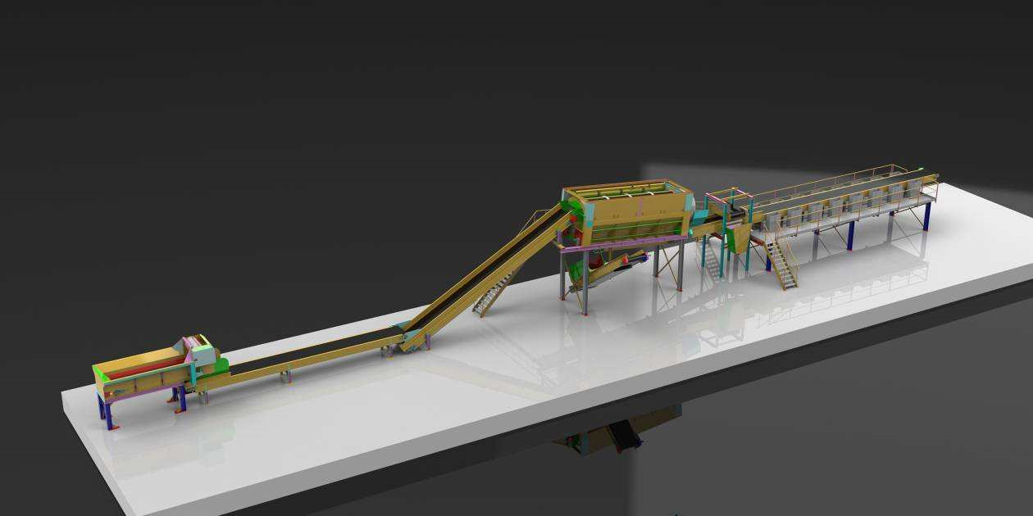
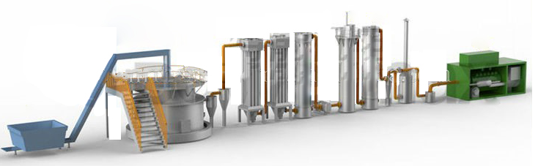
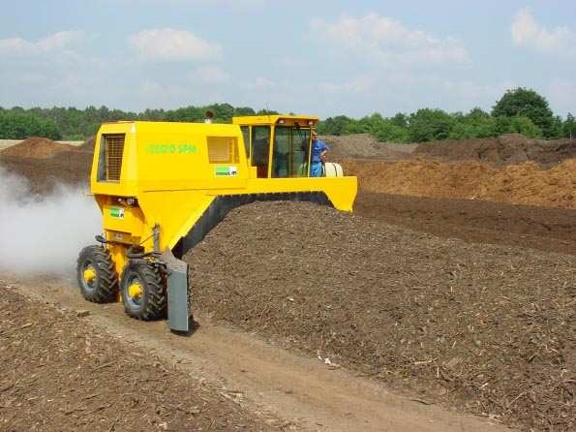
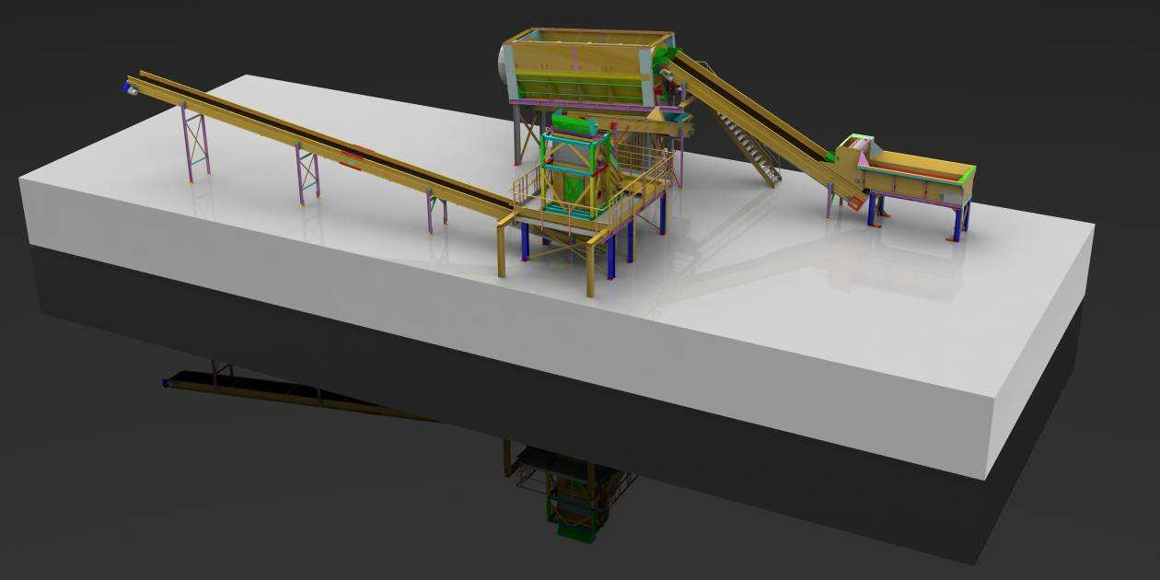
FERTILIZANTES
Separación de Orgánicos
Reactor de Fertilizante Orgánico
Fermentación
Afinamiento de Fertilizante
COSALTOR 2019

Slide 6
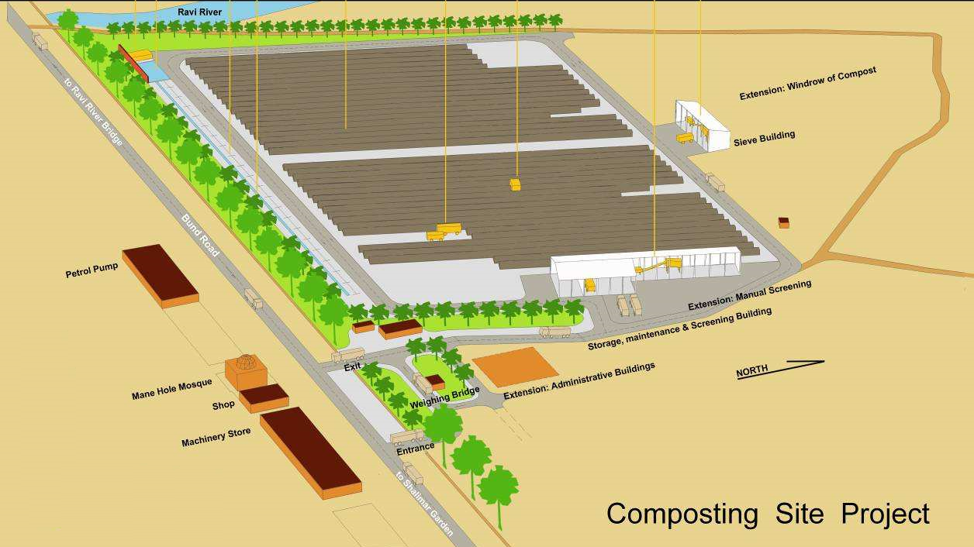
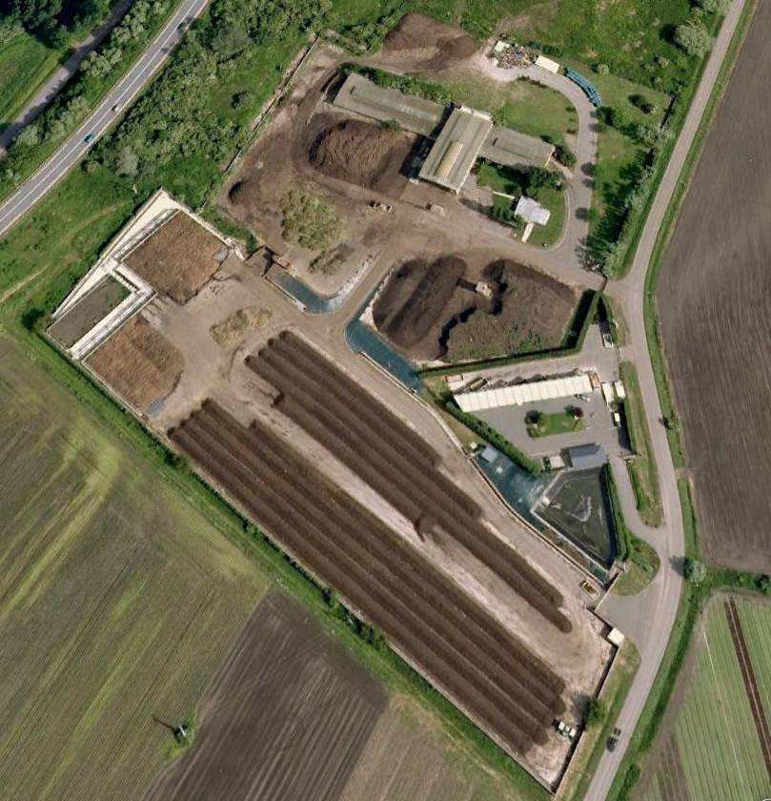
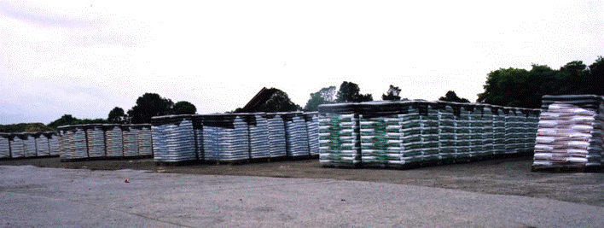
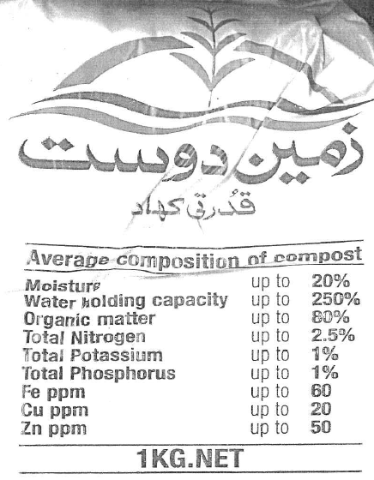
FERTILIZANTES
Sitio de Producción de Fertilizante Orgánico
100,000 Ton/Año
COSALTOR 2019

Slide 7
Combustible Solidos Recuperado
Gasificación
Pirolisis
COSALTOR 2019

Slide 8
COSALTOR 2019

Slide 9
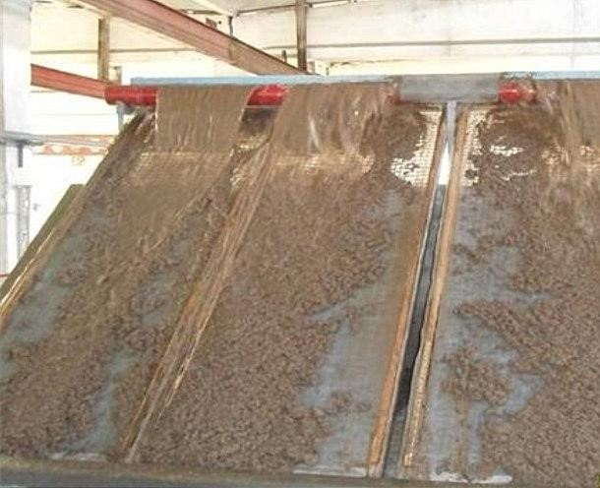
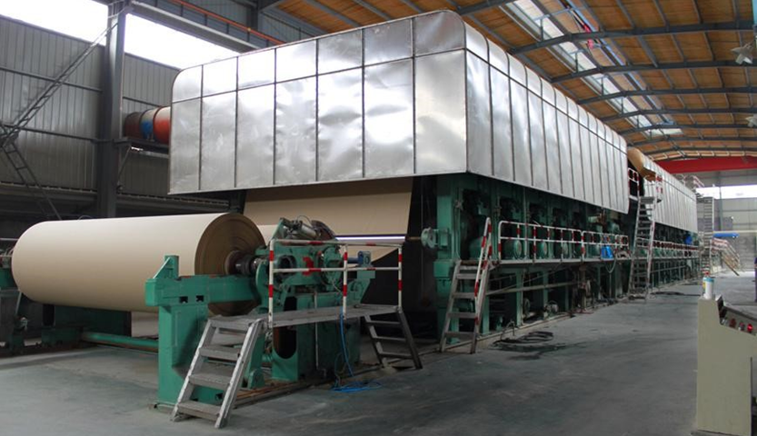
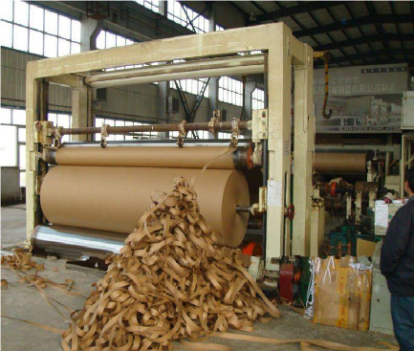
PAPEL KRAF
Pulpadora de Papel reciclado
Recortadora de Rollos
Maquina Fourdrinier (Maquina de mesa plana)
COSALTOR 2019

Slide 10
Combustible Solidos Recuperado
Gasificación
Pirolisis
COSALTOR 2019

Slide 11
COSALTOR 2019

Slide 12
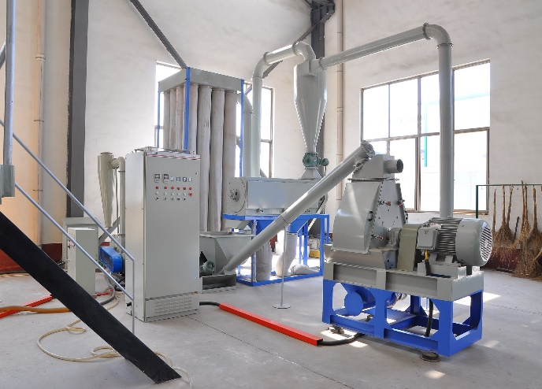
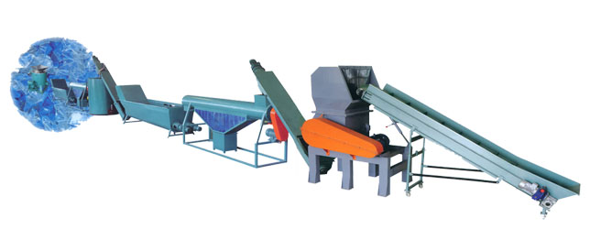
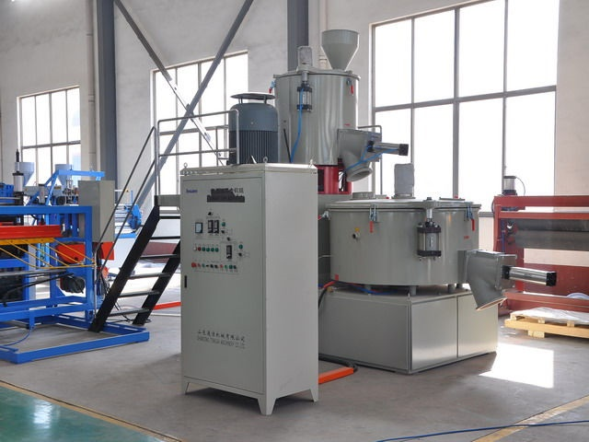
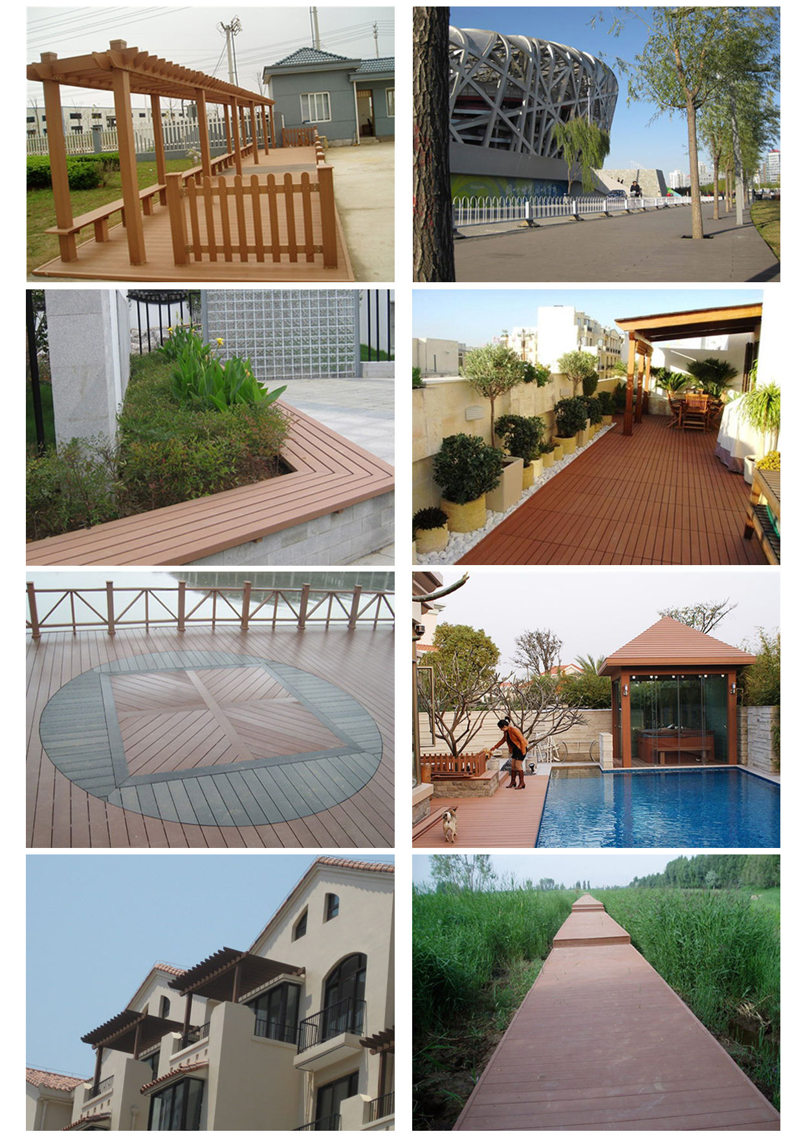
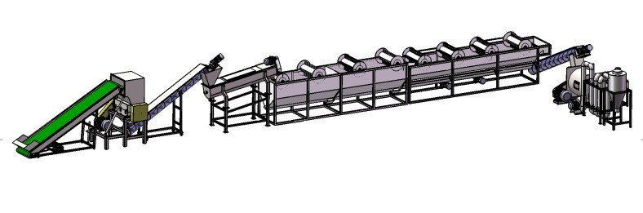
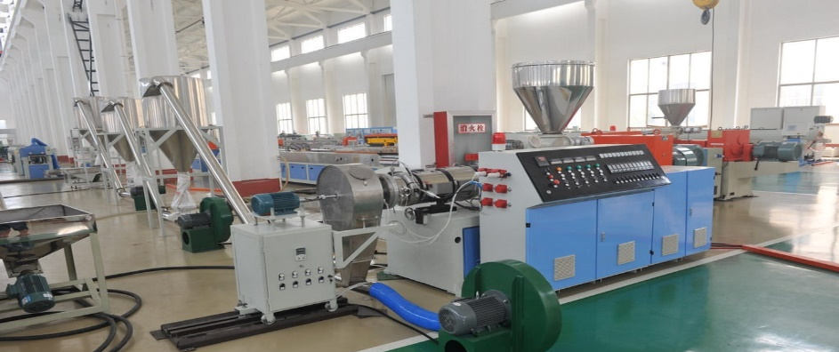
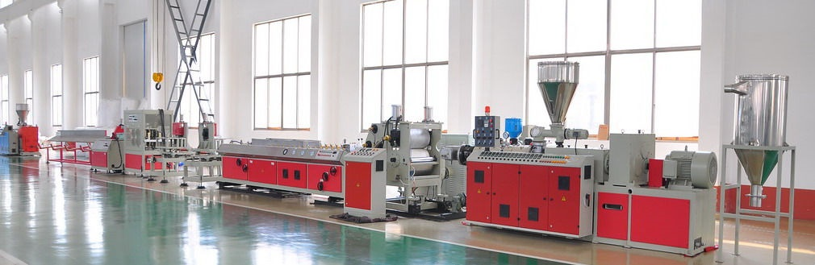
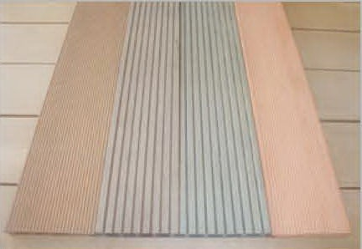
PET / PP
Madera Plástica
Molino y Secador de Madera
Línea de Reciclado de PET
Mezclador de Plástico y aserrín
350kg/h 3Ton/hr
Peletizadora de Madera plástica
Línea de Producción de Perfiles
COSALTOR 2019

Slide 13
PET / PP

Slide 14
Madera Plástica
Molino y Secador de Madera
Mezclador de Plástico y aserrín
Peletizadora de Madera plástica
Línea de Producción de Perfiles
COSALTOR 2019

Slide 15
Madera Plástica

Slide 16
COSALTOR 2019

Slide 17
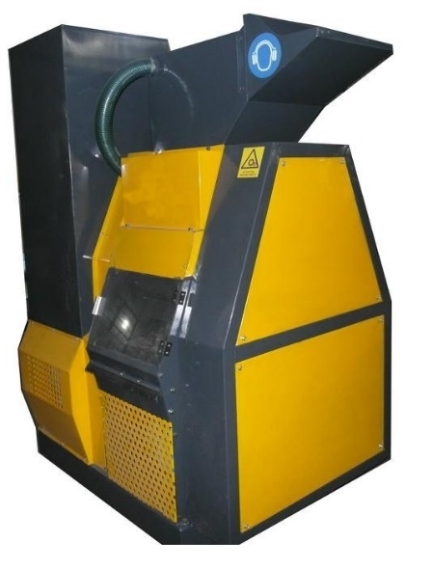
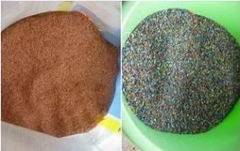
CABLES
Limpieza de cable
Obtención de cobre-plástico
COSALTOR 2019

Slide 18
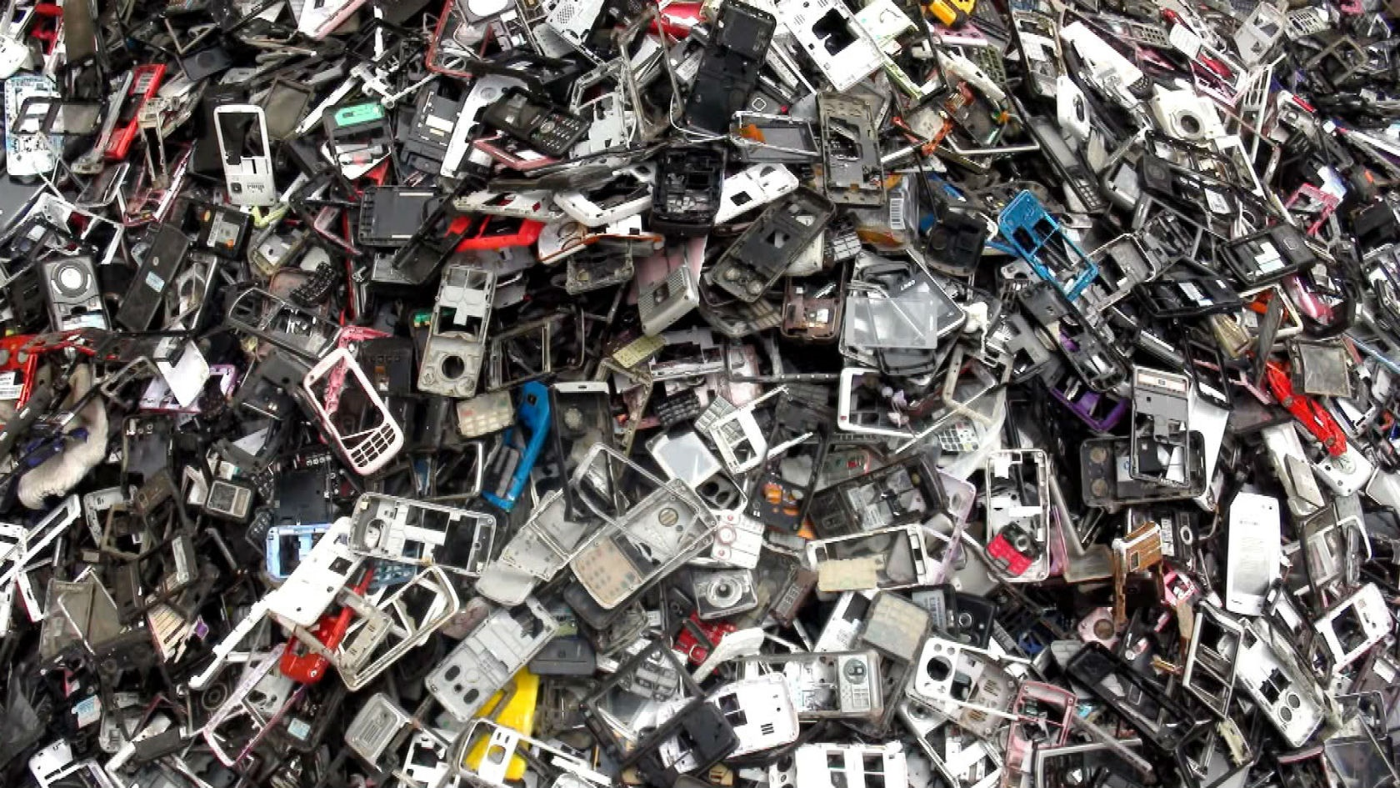
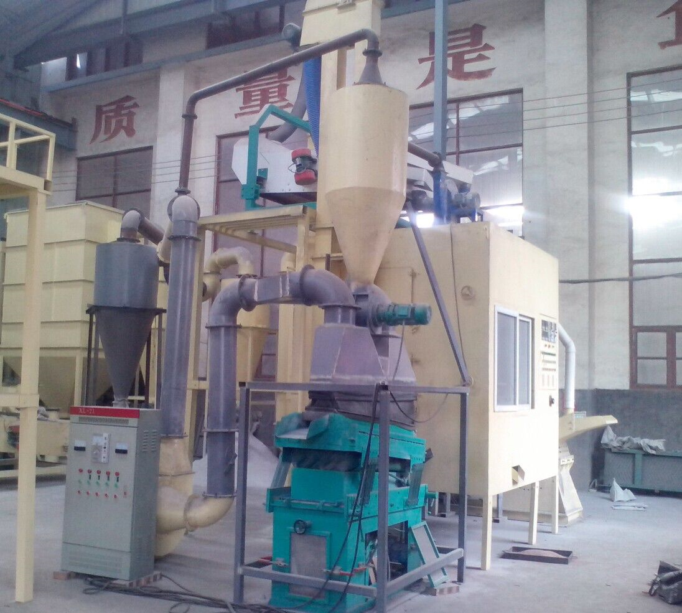
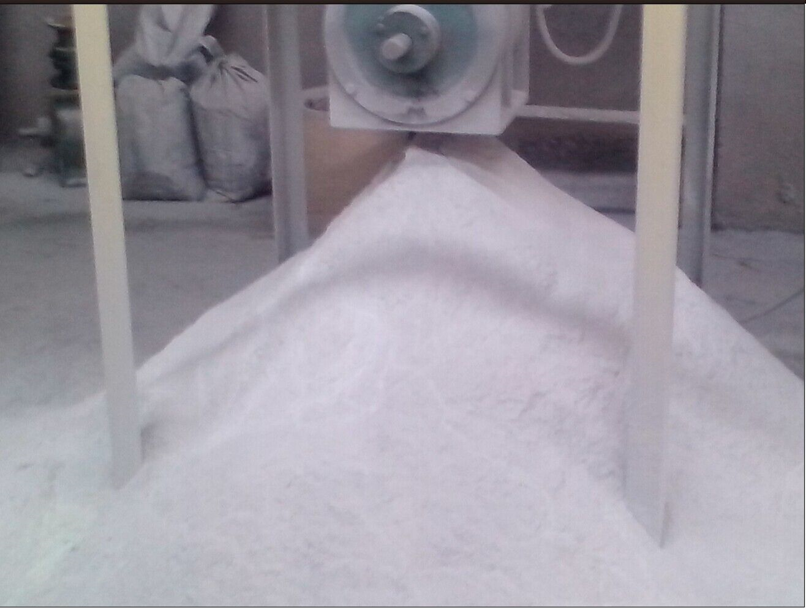
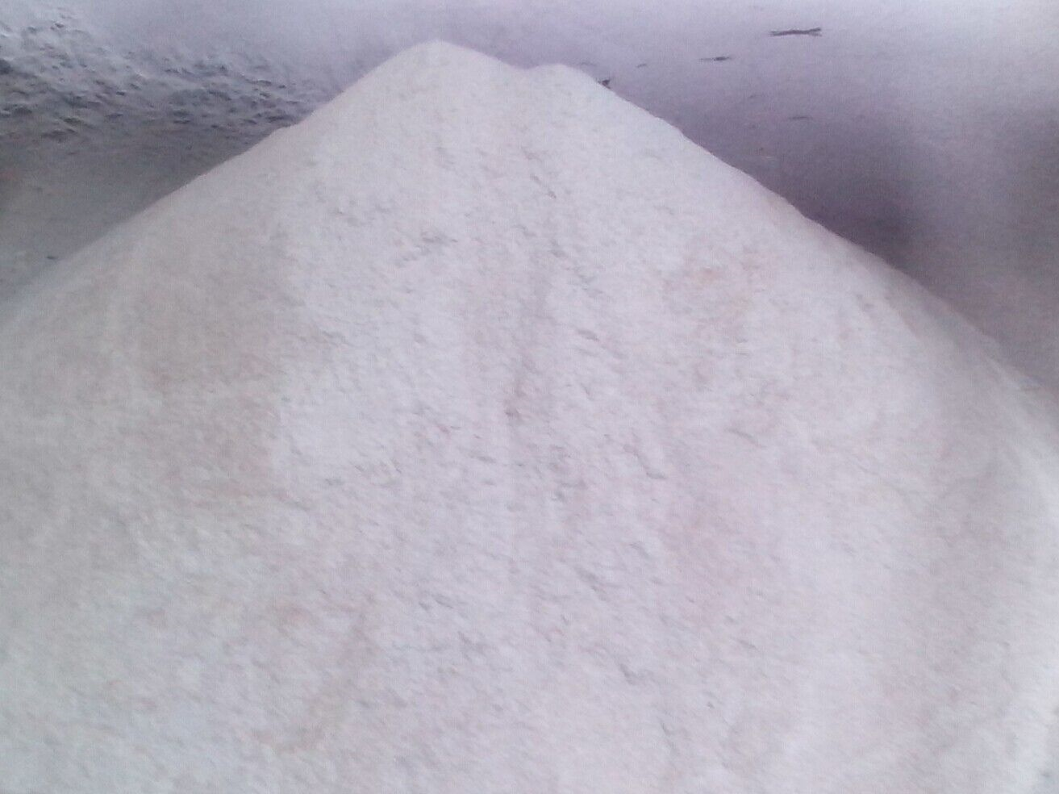
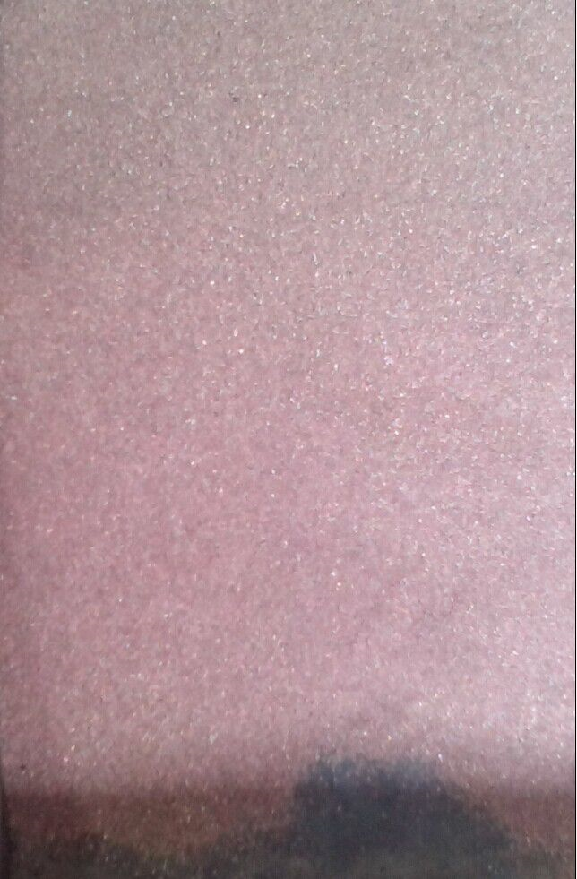
ELECTRONICOS
Recuperadora para Electrónicos
Fibra
Resina
Cobre Aluminio Oro
COSALTOR 2019

Slide 19

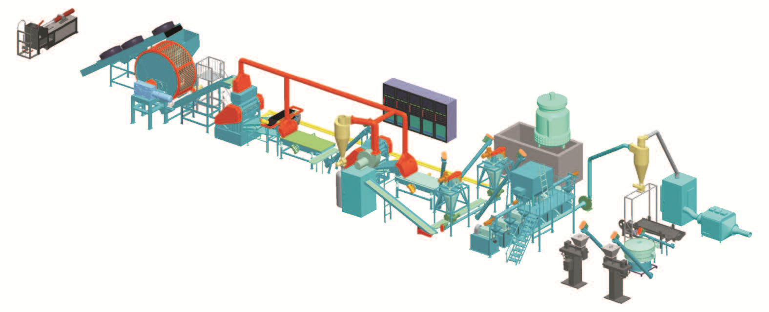

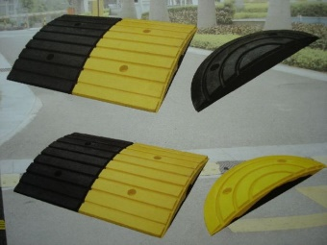
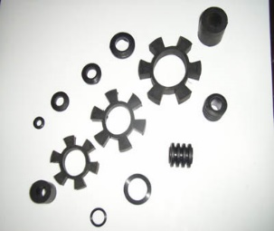
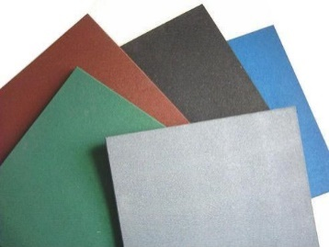
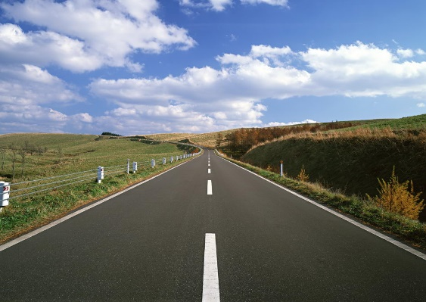
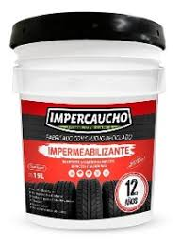
Basura de Llantas
Recuperación de Energía
combustible/alambre
Reciclado de Caucho
Caucho/Acero/Fibra

Slide 20

-Incineración
-Gasificación
Mas Eficiente. Aprovecha mejor cada caloría
Mas Limpia. bajas emisiones toxicas
Mas Económica. Menor precio y Menor costo de operación

Slide 21
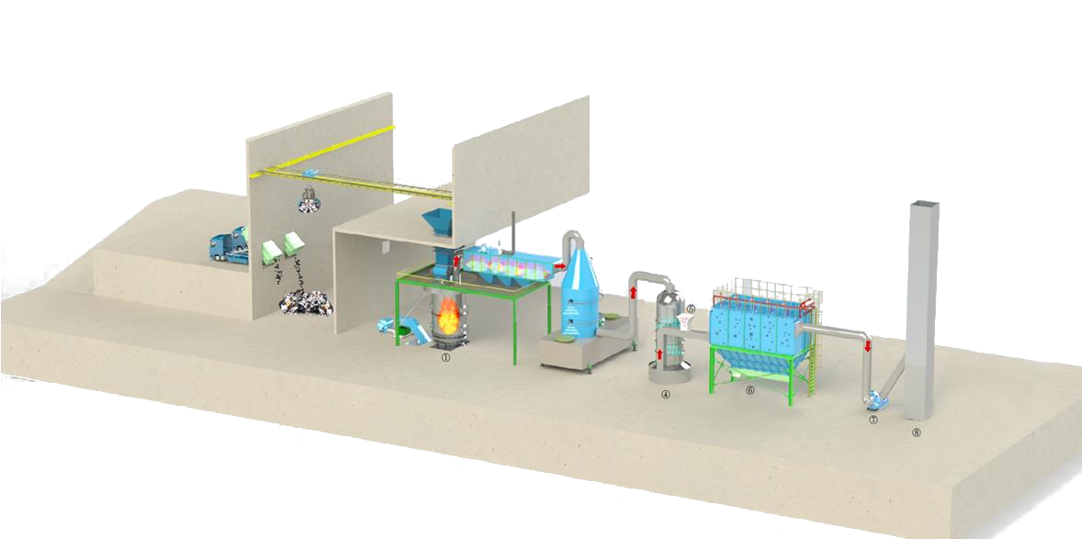
Sistema de incineración
Limpia
1 Gasificador
2 Cámara Secundaria
3 Cambiador de Temperatura
4 Desacidificado
5 Filtro de Carbón
6 Filtro de Bolsas
7Extractor
8 Chimenea

Slide 22







Gasificación
Proceso termo químico transforma residuos orgánicos en combustible gaseoso (SYNGAS)
El SYNGAS puede emplearse para producir energía atreves un generador de vapor
Puede consumir todo tipo Residuos urbanos, desperdicios orgánicos, Desechos médicos, etc.
La gasificación vertical centrifuga es altamente eficiente, Evita generación de dioxinas

Slide 23
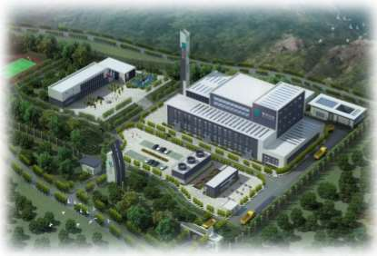
Planta de Gasificación
Gasificador Vertical Centrifugo
Serie SLRQ
Se autoalimenta del SYNGAS generado,
el exceso calorífico alimenta un generador a Vapor
  No requiere combustible continuo para operar
Sistema compacto, construcción rápida.
Planta Controlada Automáticamente con comportamientos científicamente calculados.
Filtrado de Emisiones: Sobrepasa las estrictas normas medioambientales Americanas
Producción de 4.5Mega Watts, 1500 viviendas ()
hasta 300kWatt (100 viviendas)
Monitoreo de Producción y Emisión de Contaminantes en línea.

Slide 24
Diferentes Escalas
Diferentes Gasificadores
10 T
75 T
300 T
RSU
RSU
RSU
130kW
SLRQ20
1100kW
SLRQ80
4.5Mega W
2 x SLRQ150

Slide 25
Rellenos sanitarios
Nanacamilpa
Huamantla
Panotla
Morelos

Slide 26
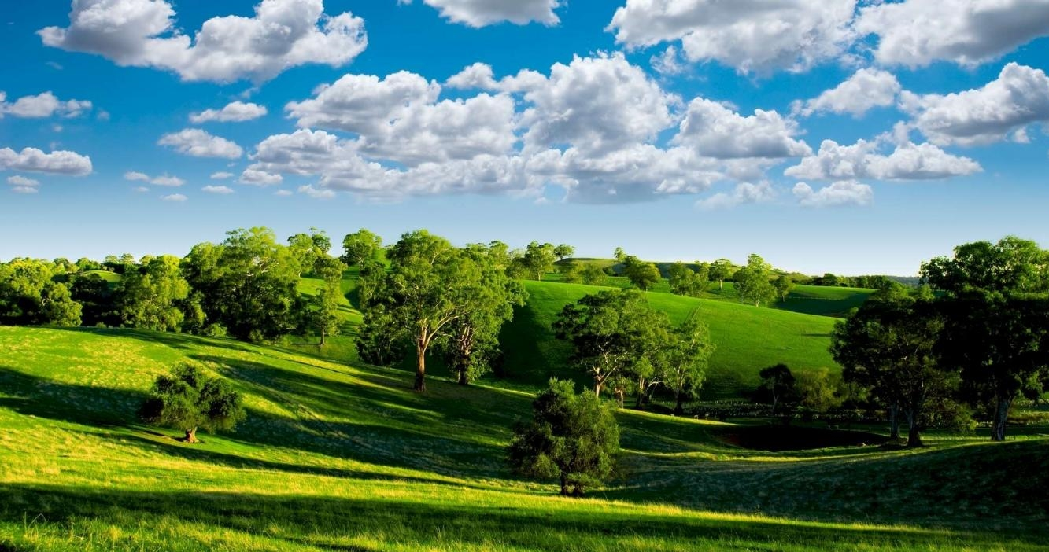

Gracias
Email:
Telefono:
Website:
ventas@cosaltor.com.mx
(222) 234-0288
www.cosaltor.com.mx

